Slide 1
Id,pw를 암호화해서 전송
(서블릿과 jsp,자바스크립트이용)

Slide 2
SSL없이 RSA를 이용해서 로그인
SSL(Secure Socket Layer)은 넷스케이프사에서 전자상거래 등의 보안을 위해 개발
이후 TLS(Transport Layer Security)라는 이름으로 표준화됨
SSL은 특히 전송계층(Transport Layer)의 암호화 방식
기본적으로 Authentication, Encryption, Integrity를 보장한다.

Slide 3
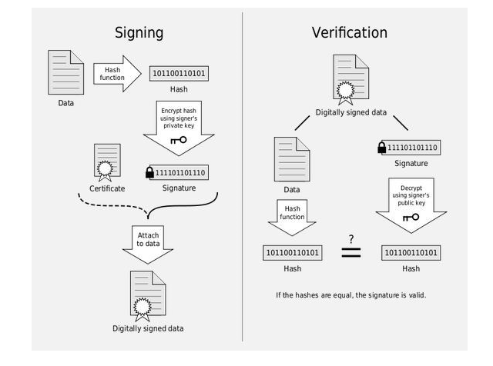
RAS 보안(대표적-> 전자서명)

Slide 4
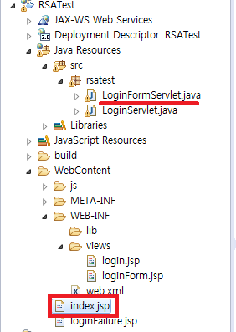
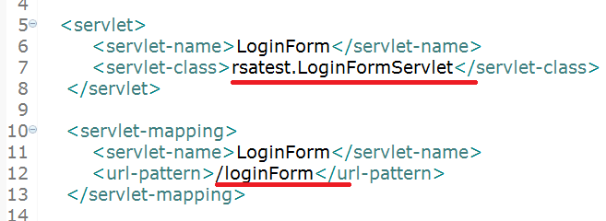
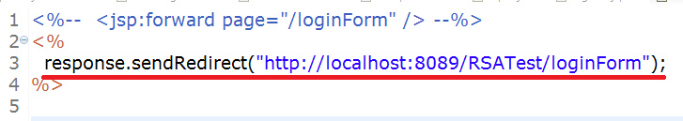
전체과정(1) index.jsp->LoginFormServlet실행

Slide 5
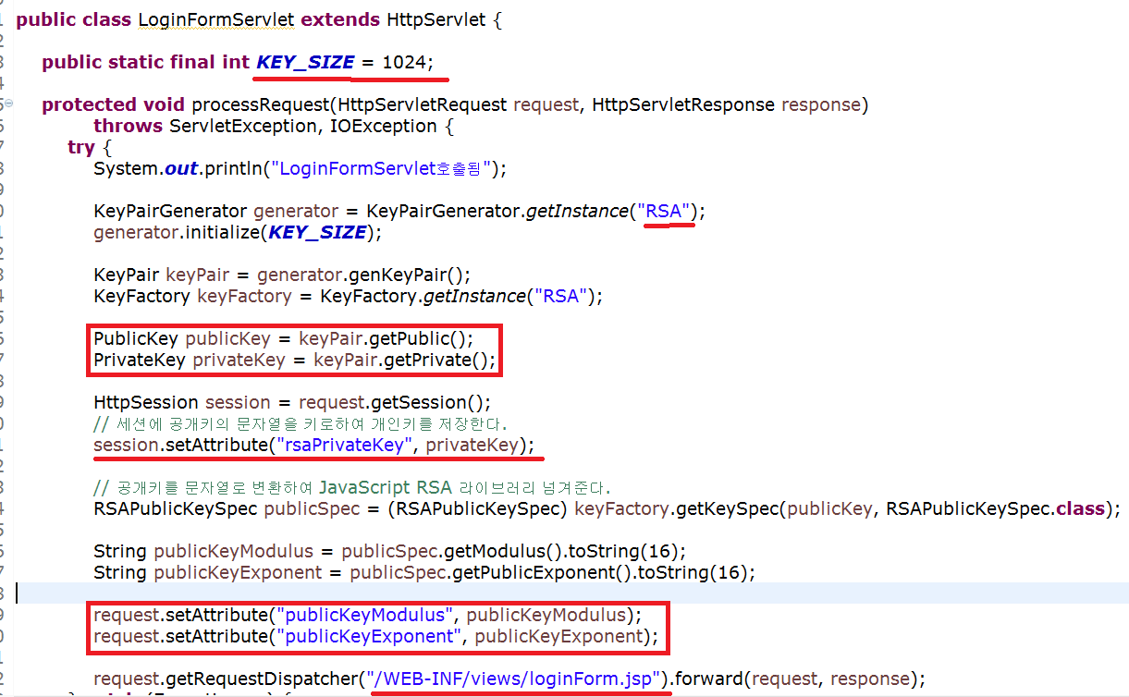
전체과정(2)
LoginFormServlet에서 공개키생성
키 크기는 1024
RSA로 암호화시킴
공개키와 개인키생성
세션에 개인키를 등록
공개키 문자열로 변환해서 loginForm.jsp로 이동시 같이 전달

Slide 6
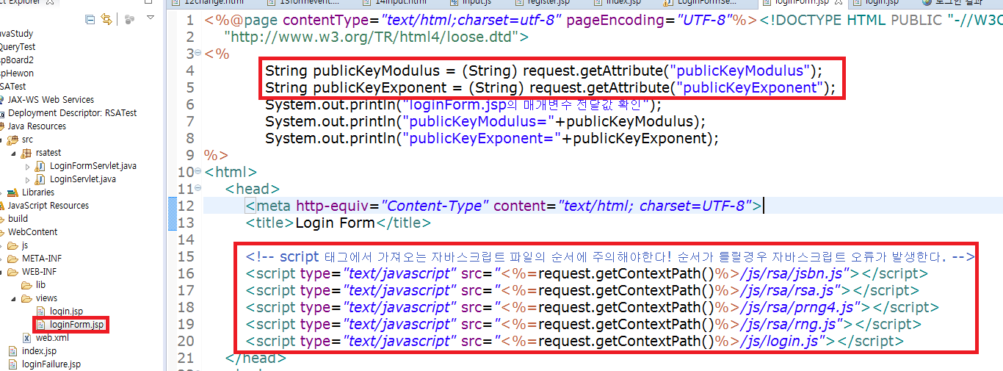
전체과정(3) loginForm.jsp에서 RSA자바스크립트 라이브러리에서 인증처리
공개키의 문자열을
서블릿에서 받아옴
RSA자바스크립트라이브러리적용
순서중요

Slide 7
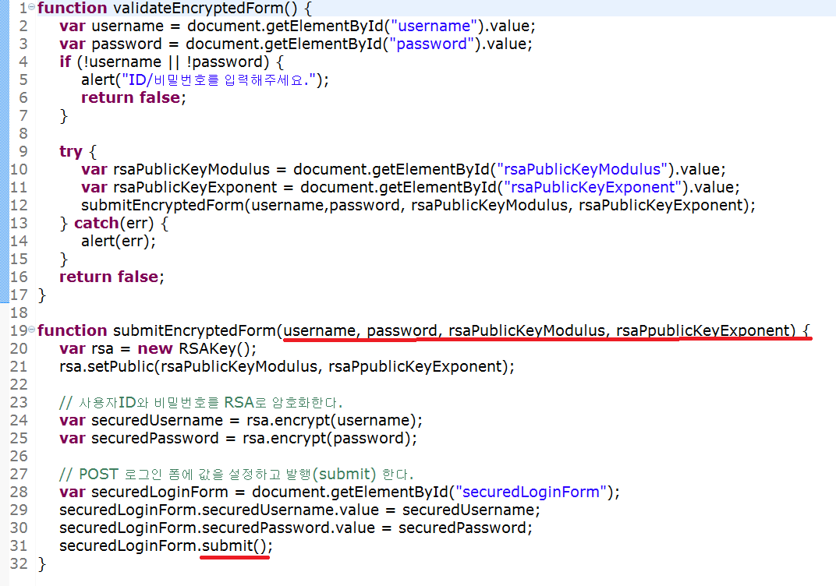
전체과정(4)
Login.js의 submitEncryptedForm()함수를 이용해 암호화 시킨다.
RSAKey객체 생성해서 입력받은 id,pw를 encrypt()로 암호화시킴
loginServlet 으로 전송

Slide 8
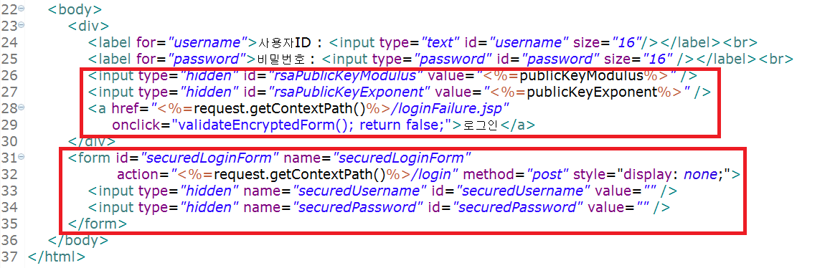
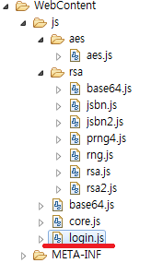
전체 과정(5) login서블릿에 암호화된 id,pw전송
login.js에 있는 validateEncryptedForm()에서 암호화 시킨다

Slide 9
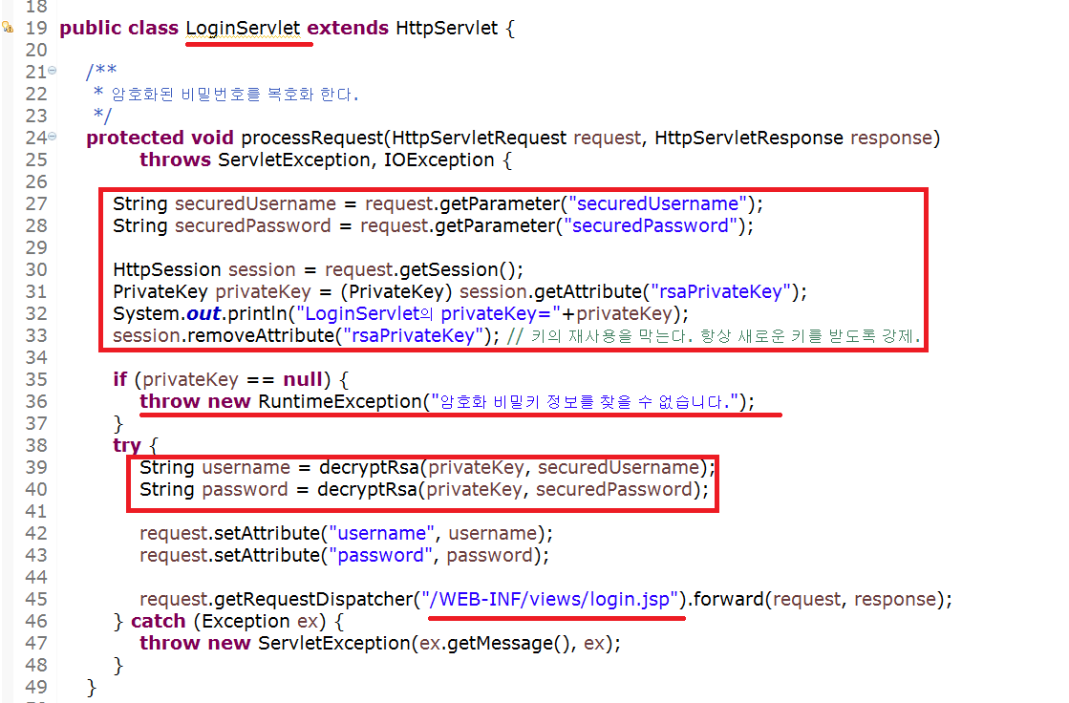
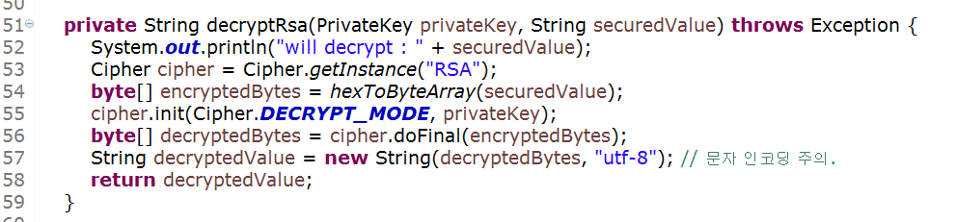
전체과정(6)
넘어온 id,pw를 복호화시킴
앞에서 적용된 세션을 이용해서 개인키 얻어옴
Id,pw는 개인키와 함께
decryptRsa()로 복호화
시켜서->login.jsp로 전송

Slide 10
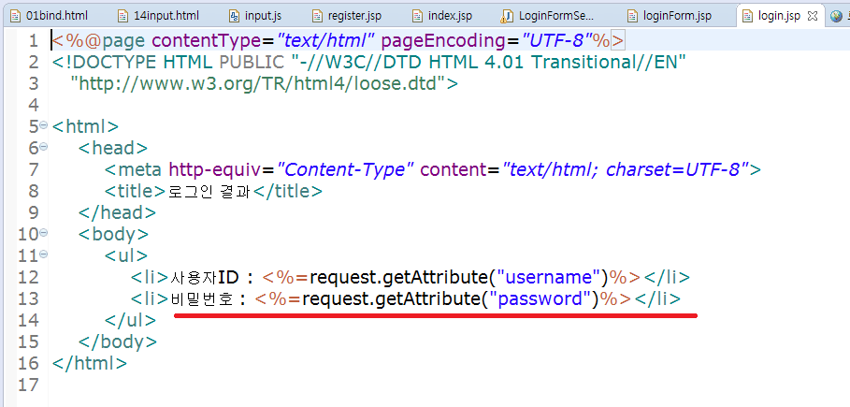
전체과정(7)
LoginServlet->login.jsp로 전환

Slide 11
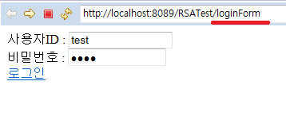
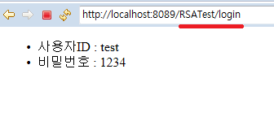

최종 과정(1)
사용자가 로그인 폼을 채우면 사용자 ID와 비밀번호를 RSA 공개키로
암호화해서 전송하여, 중간에 패킷을 가로채도 해석이 불가능하게 만드는 것이다.
외부에서는 이와 같이 암호화 되어있다

Slide 12
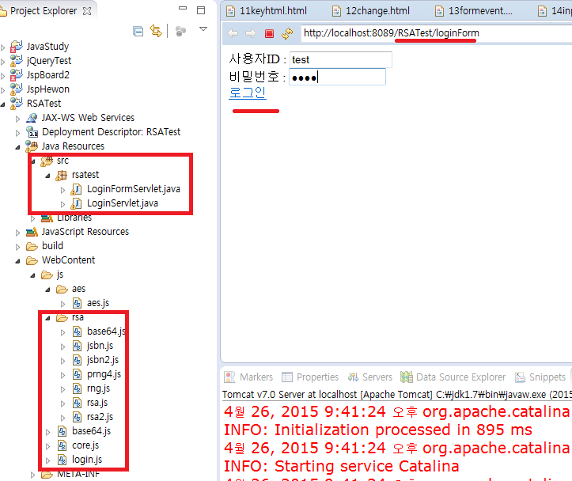
최종 과정(2) index.jsp->loginForm 서블릿실행

Slide 13
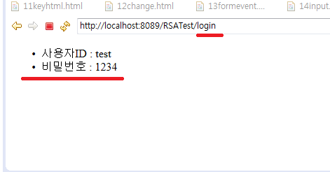
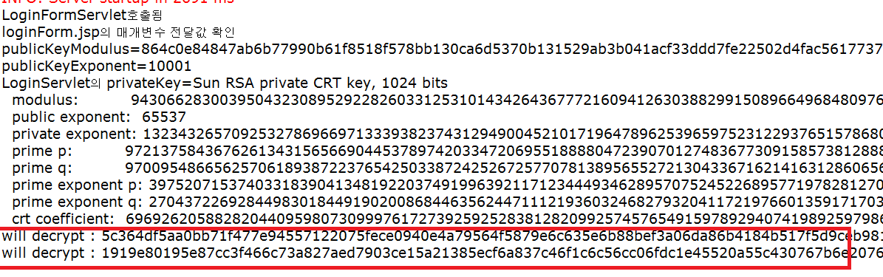
최종 과정(3) loginForm->login 서블릿 실행
정상적으로 id,pwd 인증받아서 처리된 모습
정상적으로 id,pwd 인증받아서 처리된 모습(암호화된 모습)

